Slide 1
Huulekida; frenulotomia, frenulectomia; teised suuõõne kidad, nende kliiniline tähtsus
Jana Jakovleva
Hambaarstiteadus, III kursus
Tartu 2017
ARAN.03.014 Kliiniline ja regionaalne anatoomia

Slide 2
SISUKORD
1. Mõisted
2. Huulekida
3. Keelekida
4. Kirurgilised meetodid
5. Kasutatud kirjandus

Slide 3
I.MÕISTED
Frenulum ehk kida on väike limaskestavolt, millel on kinnitusfunktsioon ning mis piirab mobiilsete organite ülemäärast liikumist.
Kidad suuõõnes:
frenulum labii superioris
frenulum labii inferioris
frenulum buccalis superioris et inferioris
frenulum lingualis
Frenulotoomia - kida lõikus, liiga pingul keelekida läbilõikamine/korrigeerimine
Frenulektoomia - kida täielik eemaldamine

Slide 4
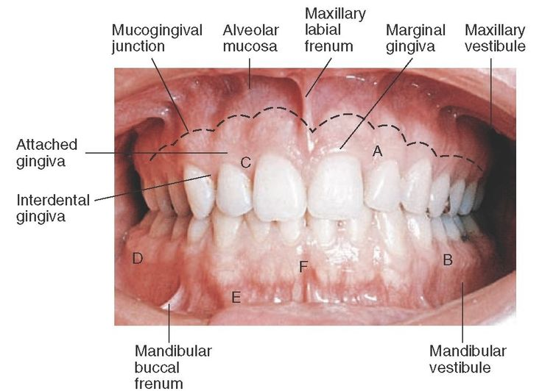
https://www.pinterest.com/pin/45528646213555124
(V.Trezubova et al., 2015)

Slide 5
II. Huulekidad:
Ebasoodsa kinnituskohaga huulekida võib põhjutada lapse kõnelemisprobleemi, mõjutada imiku toitmist ning hambumuse.
Huulekida võib takistada väikelastel hammaste lõikumist, võib põhjustada diasteemi ja igeme taandumist, tõmmates igemed luu küljest lahti.
Notes:
Diasteem – vahe esimeste hammaste vahel.
Проблемы с прикусом, а именно выдвижение передних резцов вперед.

Slide 6
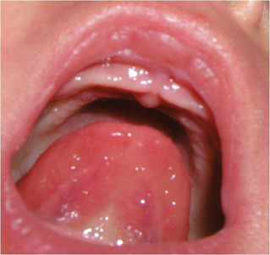
a.Ülemine huulekida e. frenulum labii superioris
- Ühendab ülemise huule keskosa igemega.
Frenulum labii superioris’e üks osa kinnitub
üleminekuvoldile, teine osa kinnitub alveolaarharjale
3-5mm kaugusele igemeservast.
- Vastsündinud lapse huulekida kinnitub hambutule alveolaarharjale,
selle äärele. Alveolaarjätke kasvades ja ajutiste hammaste
lõikudes kidade kinnituse tase muutub
- Kõrvalekalded on sagedamini ülahuule piirkonnas.
Notes:
Diasteem, mille suurus on 2,5 mm ja enam, spontaanselt ei sulgu.

Slide 7
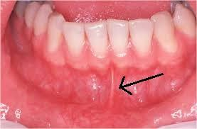
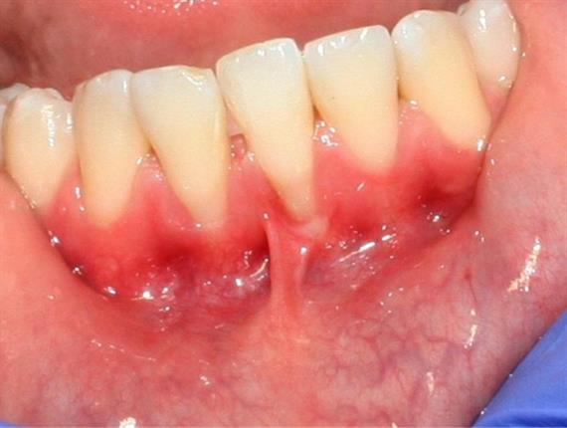
b. Alumine huulekida e. frenulum labii inferioris
Ühendab alumise huule keskosa igemega.
Väiksem kui ülemine huulekida.
Võrreldes ülemise huulekidaga kinnitub veelgi kaugemale
igemeservast ning seejärel vähemärgatav.
Kui huulekida kinnitub interdentaalpapilla külge alumiste intsisiivide vahel, siis võib tekkida krooniline põletik, periodontaaltasku ja kinnitunud igeme retsessioon.
Sellise ebanormaalse frenulumi kõrvaldamata jätmisel võib see viia luumassi kaole ja alalõua tsentraalsete intsisiivide liikuvusele.
Frenulum buccalis superioris et inferiosris
Funktsioon sama
Asetsevad kaniinide ja premolaaride piirkonnas
http://www.tankonyvtar.hu/hu/tartalom/tamop412A/2011-0095_fogaszat_angol/images/chapter03/c0317_pic011.jpg
https://www.consmed.ru/stomatolog/view/776607/

Slide 8
Huulekida anomaaliad
Esineb 16%-l lastest.
Tugev kida juur takistab silmahammastel suhulõikumise ajal
(u. 8-10 a. vanuses) esihambaid keskjoonele kontakti "lükkamast".
Need avalduvad nii kinnituse taseme muutumise kui ka pikkuse vähenemisena -> kolm erikuju.

Slide 9
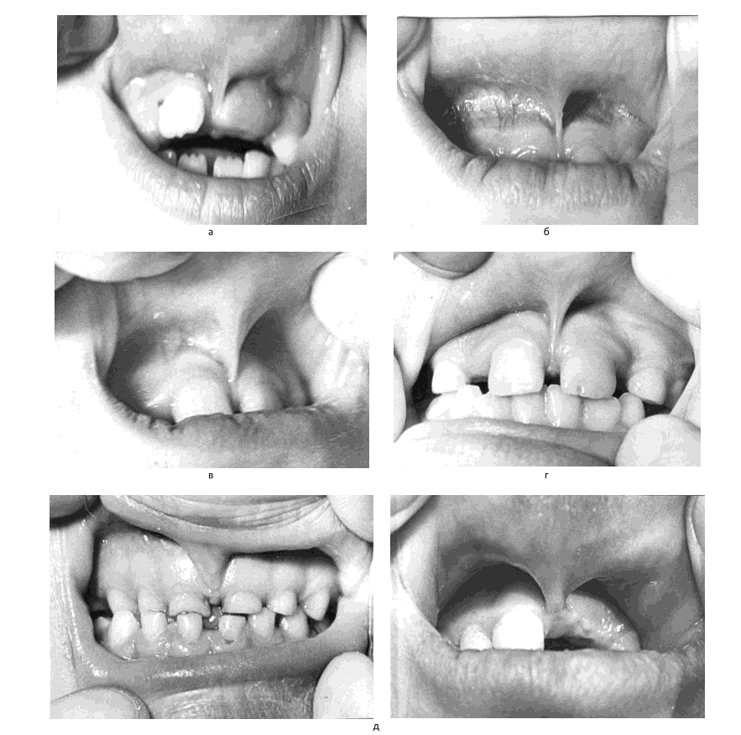
Huulekida anomaaliad (2)
vorm (65%) - kida pikkus normaalne, kuid kinnitub igemepapillile väga lähedale (1-2 mm) või põimub sellesse.
2. vorm (28%) - alveolaarjätkele kinnitub kida normaalselt, kuid huule piirkonnas kinnitub vabale äärele lähemale. Võib olla lühike, huule liikuvus piiratud
3. vorm (7%) - kida algab huule vabalt äärelt, kinnitub täies pikkuses alveolaarjätkele ja siseneb tsentraalsete intsisiivide vahele. Häiritud suu sulgus
http://cyberleninka.ru/article/n/anomalnye-uzdechki-gub-i-yazyka-klassifikatsiya-terminologiya-s-podhodom-diagnostiki

Slide 10
Huulekida operatsiooni näidustused:
kolmanda vormi kida, sõltumata hambumuse vormist ja tühiku suurusest eeshammaste vahel,
anomaalne kida koos lahi- või prognaatse hambumusega,
huule liikuvuse piiratus,
kida takistab imikule imemisprotsessi
Igeme retsessioon
huulte sulguse häire ülahuule alaarengu ja toonuse häire tõttu,
Igemevao avanemine,
Hüpertrofeerunud huulekida võib põhjustada eemaldatava proteesi ebastabiilsust ja sellest tulenevalt igeme vigastamist
Diktsiooni häired („O“, „U“ tähed)
Ortodontilist ravi saavatel patsientidel diasteemi sulgemiseks
Operatiivse vahelesegamise näidustatus ja teostamise ajalisus määratakse individuaalselt.
Notes:
Противопоказания
Операция по коррекции уздечки не проводится при наличии следующих состояний и болезней:
рецидивирующие заболевания слизистой оболочки рта; Улыбка до и после пластики уздечки
остеомиелит;
множественный кариес с осложнениями;
лучевое облучение головы и области шеи.
Из общих противопоказаний необходимо отметить:
церебральные поражения;
дисморфофобию;
злоупотребление алкогольными напитками;
психические болезни;
болезни крови (лейкозы, гемофилия);
инфекционные заболевания в стадии обострения;
хронические заболевания;
онкологические болезни;
коллагенозы, склонность к формированию келоидных рубцов. Подробнее: http://rusmeds.com/plastika-lica/hejloplastika/plastika-uzdechki-guby/

Slide 11
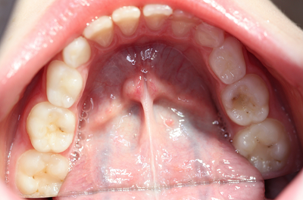
III. Keelekida e frenulum lingualis
Keelekida seob keelt ja suupõhja.
Ebanormaalne keelekida võib põhjustada imikute toitmisprobleeme ja kõnehäireid rääkima õppimisel.
Vastsündinul – u. 8mm.
Norm ; Mare Saag, erakogu
Notes:
Обычно доктора используют простой тест, которым могут воспользоваться и родители. При открытой полости рта малыша, нужно ее попросить дотронуться до самого неба, и если малыш достает без трудностей – все в норме.

Slide 12
Keelekida anomaaliad:
Keelekida anomaaliaid esineb ligikaudu 19%-l lastest, ligi pooltel neist on hambakaarte ja hambumuse formeerumise häireid ja pooltel kõnedefektid, sagedamini R-i hääldamise häire.
Kui keelekida on liiga lühike ja pingul või on kinnitatud keelel liiga kaugele tipu suunas, tekib anküloglossia.
Imikul imemine võib olla raskendatud.
Notes:
anküloglossia e. seotud keel.
Короткая уздечка верхней или нижней губы у грудничка может негативно сказаться на процессе сосания груди. При этом ребенок не может правильно расположить сосок в полости рта и создать достаточный вакуум, необходимый для сосания и глотания.

Slide 13
TONGUE-TIE AND BREASTFEEDING Diana Mahar, MD, MSc March 24, 2015
http://www.drghaheri.com/blog/2014/2/9/the-myths-about-painful-breastfeeding

Slide 14
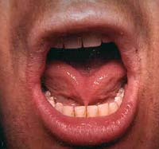
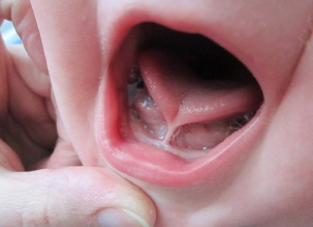
Keelekida anomaaliad (2):
Lühikese ja paksu kida korral – keele keskmine osa kitsas ja lame, kooniline, keelt ette lükates on keele ots terav, lai ja massiivne kida fikseerub alveolaarjätkele. Keelepära on, vastupidi, massiivne, paksenenud, mis viitab selle piirkonna lihaste hüpertroofiale.
https://www.ncbi.nlm.nih.gov/pmc/articles/PMC4072276/figure/f04/
http://www.edentworld.ru/0004.jpg
https://zub.dental/wp-content/uploads/2017/01/juzd.jpg

Slide 15
Keelekida operatsiooni näidustused:
Imemisfunktsiooni häired
Raskused rääkimisel
Neelamisraskused
R-i hääldamise häire
Alalõua alaareng
Keele piiratud liikuvus

Slide 16
IV. Kirurgilised meetodid - Frenulotoomia
Frenulotoomia e frenotoomia - on kida korrigeerimine/läbilõikamine, pinge nõrgendamine;
horisontaalne lõikus 1/3 piiril,
haavaservade laiali venitamine,
õmbluste asetamine;
vähem traumaatiline, kui frenuloektoomia

Slide 17
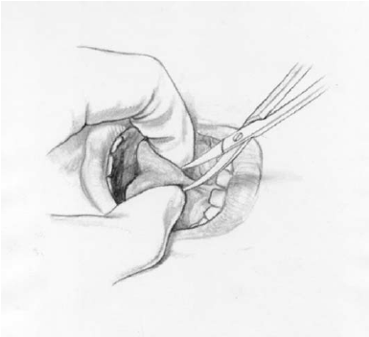
https://www.researchgate.net/profile/Anna_Messner/publication/10706557/figure/fig7/.png
http://bone-surgery.ru/images/uploads/tsepov-61.jpg
Keelekida frenulotoomia

Slide 18
VI. Kirurgilised meetodid - Frenulektoomia
Frenuloektoomia e frenoektoomia – frenulumi täielik eemaldamine ,
Traumaatilisem, kui frenulotoomia;
- Standardmeetod
Z-meetod
Laser-frenulektoomia

Slide 19
Frenulektoomia : Standardmeetod - lõikus tehakse üle kogu frenulumi baasise, kohal, kus see kinnitub intsisiivide papillaga.
https://www.ncbi.nlm.nih.gov/pmc/articles/PMC3527809/pdf/jcdr-6-1587.pdf

Slide 20
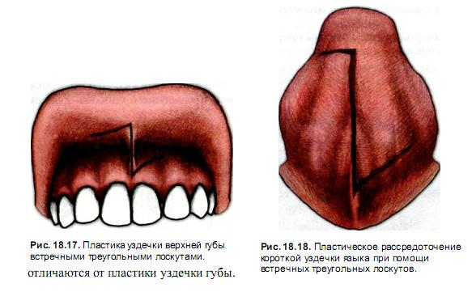
Frenuloektoomia: Z-meetod - kida eemaldatakse standardselt, tehakse kaks lõiget, haav suletakse Z-kujulise õmblusega
https://www.ncbi.nlm.nih.gov/pmc/articles/PMC3527809/pdf/jcdr-6-1587.pdf
http://bone-surgery.ru/images/uploads/periodont.18_.18_.JPG

Slide 21
Laser-frenulektoomia
https://www.ncbi.nlm.nih.gov/pmc/articles/PMC3527809/pdf/jcdr-6-1587.pdf
https://www.youtube.com/watch?v=02yysBEKbH8

Slide 22
Frenuloektoomia teostamine:
Frenulektoomiat mitte teostada enne kui kaniinid on täielikult lõikunud,
Ruum tsentraalsete intisiivide vahel võib muutuda
Frenulektoomia võib põhjustada armkoe teket, mis võib takistada diasteemi loomulikku sulgumist kaniinide lõikumise ajal

Slide 23
Kasutatud kirjandus
Trezubova A., Arutjunova S. (2015). Klinitšeskaya stomatologiya. Praktitšeskaja medicina. Moskva.
Nõmmela R. Hamba-lõualuusüsteemi anomaaliate profülaktika konspekt.
Opravin A., Ulyanovskaya S. (2011). Klinitseskaya morfologiya rta. Severnyj gosudarstvennyj medicinskij universitet: Arhangelsk.
https://www.ncbi.nlm.nih.gov/pmc/articles/PMC4072276/figure/f04/ (21.03.2017)
https://www.ncbi.nlm.nih.gov/pmc/articles/PMC3527809/pdf/jcdr-6-1587.pdf (21.03.2017)
http://www.calwic.org/storage/documents/conference/2015/Handouts%20and%20Presentations/TONGUE-TIE%20AND%20BREASTFEEDING%20WIC%20March%202015.pdf (21.03.2017)
http://vmede.org/sait/?id=Anatomija_mixailov_t2&menu=Anatomija_mixailov_t2&page=3 (21.03.2017)
http://www.hambalaser.ee/index.php?id=72 (21.03.2017)
http://www.eestiortodont.ee/spetsialist.php?id=3364 (21.03.2017)
http://www.hambaarst.ee/artiklid/374/ (21.03.2017)
http://oa.lib.nsmu.ru/files/docs/201202011541.pdf (21.03.2017)
http://cyberleninka.ru/article/n/anomalnye-uzdechki-gub-i-yazyka-klassifikatsiya-terminologiya-s-podhodom-diagnostiki (23.03.2017)

